Slide 1
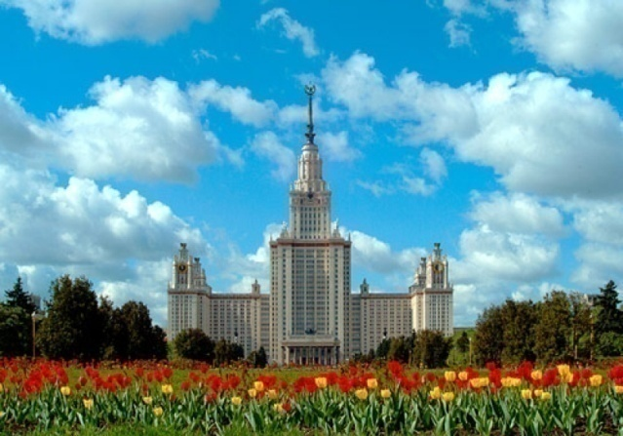
Анион-радикалы диацетила и ацетилацетона: эксперимент и расчет
н.с. Саенко Е.В.,
к.ф.-м.н., с.н.с. Лайков Д.Н.,
д.х.н., проф. Фельдман В.И.

Slide 2
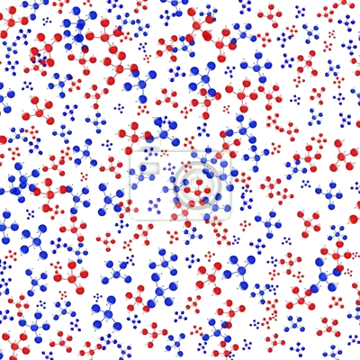
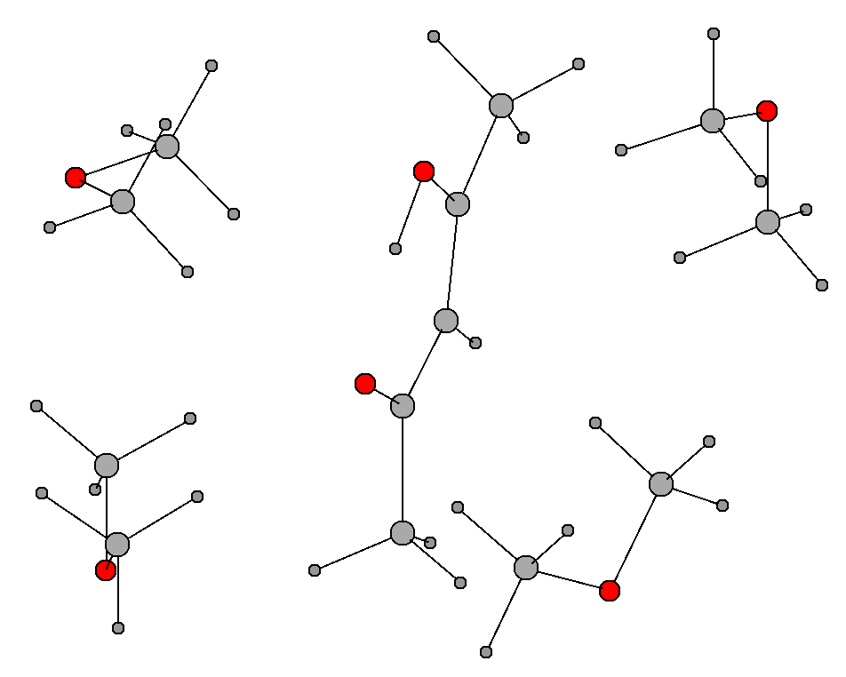
Карбонильные соединения
2
Модельные соединения
простые
различное сродство к электрону
влияние матрицы

Slide 3
Методика эксперимента при 77 К
3
Матричные вещества:
метилциклогексан (МЦГ)
диэтиловый эфир (ДЭЭ)
этанол, этанол-d6
диацетил
ацетилацетон
Облучение образцов рентгеновским излучением при 77 К
Регистрация ЭПР спектров и спектров оптического поглощения при 77 К
(без промежуточного разогрева)
Подготовка образцов (1% об. S/RH) по стандартной методике
RH –^^^→ RH^{+•} + e⁻
RH^{+•} + RH → RH₂⁺ + R•
e⁻ → e⁻_{tr}
e⁻ + S → S^{-•}
RH: молекула матрицы
S: диацетил, ацетилацетон

Slide 4
Квантово-химические расчеты
4
Пакет программ PRIRODA
Методы MP2, DFT, CCSD
Базисы L1a/L1, L2a/L2, L3a/L3
D. N. Laikov and Yu. A. Ustynyuk, Russ. Chem. Bull., 2005, 54, 820.
D. N. Laikov, Chem. Phys. Lett., 2005, 416, 116.

Slide 5
АР диацетила
5
диацетил
а_{6Н} = 0.7 мТл

Slide 6
АР диацетила
6
ЭПР-спектр облученного образца диацетил/ДМЭ 1/200 при 50 К.
Мощность СВЧ 0.005 мВт.
Приготовление газовой смеси (S/RH 1/200)
Осаждение смеси на охлаждаемую подложку/стержень криостата при 50 К
Облучение образца рентгеновским излучением при 7 К
Регистрация ИК или ЭПР спектров при заданной температуре (7-50 К)
диацетил
CH₃OCH₃ –^^^→ CH₃OCH₃ ^{+•} + e⁻
CH₃OCH₃ ^{+•} + CH₃OCH₃ → (CH₃OCH₃)H ⁺ + •CH₂OCH₃
e⁻ + CH₃COCOCH₃ → (CH₃COCOCH₃) ^{-•}
CH₃OCH₃ –^^^→ CH₃OCH₃ ^{+•} + e⁻
CH₃OCH₃ ^{+•} + CH₃OCH₃ → (CH₃OCH₃)H ⁺ + •CH₂OCH₃
e⁻ + CFCl₃ → {CFCl₃⁻} → •CFCl₂ + Cl⁻

Slide 7
АР диацетила
7
ИК-спектры необлученных образцов при 50 К:
а) чистый ДМЭ;
б) диацетил/ДМЭ 1/200;
в)фреон-11/диацетил/ДМЭ 1/2/200.
ИК-спектры облученных образцов при 50 К:
а) чистый ДМЭ;
б) диацетил/ДМЭ 1/200;
в)фреон-11/диацетил/ДМЭ 1/2/200.
диацетил

Slide 8
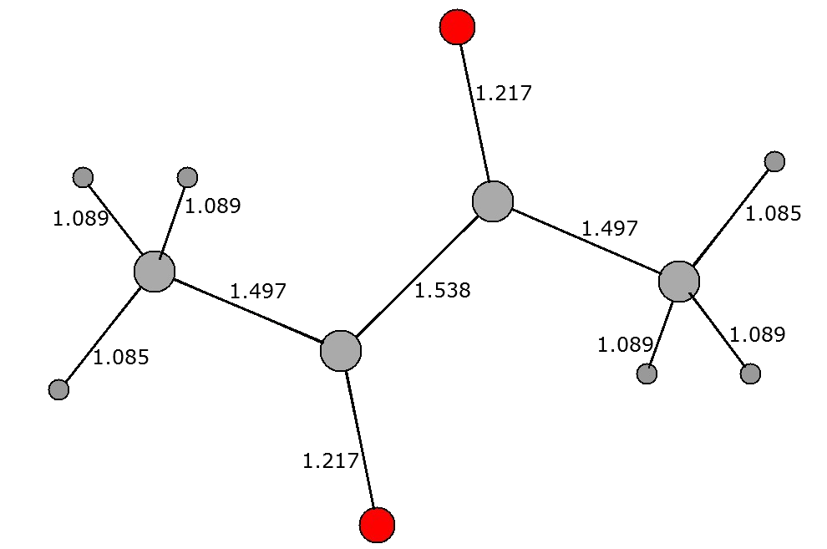
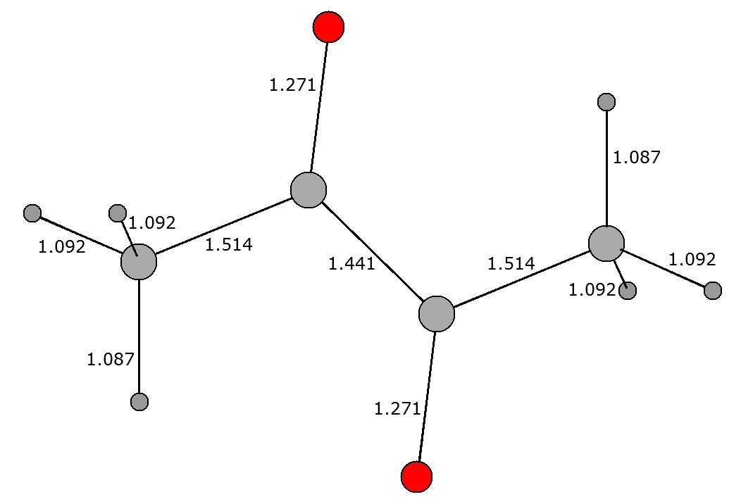
Квантово-химические расчеты
8
Полная энергия конформеров (au):
 | neutral | neutral | anionic | detached | anionic | anionic
 | trans | cis | trans | trans | cis | t.s.
MP2/L1 | -305,709027 |  | -305,699816 | -305,692214
MP2/L1a,L1 | -305,799162 | -305,789067 | -305,815857 | -305,782558 | -305,802686 | -305,764131
CCSD/L1a,L1 | -305,831241 |  | -305,848539 | -305,810223
MP2/L2a,L2 | -305,975966 | -305,965953 | -305,996351 | -305,959562 | -305,983386 | -305,944332
MP2/L3a,L3 | -306,034618 | -306,024580 | -306,056539 | -306,018400 | -306,043703 | -306,004696
Молекула диацетила
(транс-конформер)
MP2/L2a,L2
Анион-радикал диацетила
(транс-конформер)
MP2/L2a,L2

Slide 9
Квантово-химические расчеты
9
 | L2a,L2
Mode | Freq, | Mass, | IR Int,
1 | 53,98 | 4 | 11,012
2 | 127,95 | 1,05 | 0,013
3 | 128,99 | 1,06 | 0
4 | 239,29 | 3,62 | 15,824
5 | 343,5 | 3,45 | 6,047
6 | 363,72 | 3,33 | 0
7 | 526,49 | 6,37 | 0
8 | 540,79 | 3,29 | 39,153
9 | 616,44 | 2,13 | 0
10 | 703,53 | 3,53 | 0
11 | 925,23 | 2,23 | 20,053
12 | 965,12 | 1,44 | 3,94
13 | 1016,97 | 1,73 | 0
14 | 1070,41 | 2,09 | 0
15 | 1146,27 | 2,28 | 67,504
16 | 1308,47 | 2,73 | 0
17 | 1393,34 | 1,31 | 55,805
18 | 1405,6 | 1,63 | 0
19 | 1469,29 | 1,07 | 0,066
20 | 1469,55 | 1,05 | 30,543
21 | 1475,01 | 1,05 | 18,336
22 | 1479,73 | 1,05 | 0,001
23 | 1735,96 | 9,86 | 0,001
24 | 1738,07 | 11,4 | 168,413
25 | 3080,01 | 1,04 | 0,002
26 | 3080,2 | 1,04 | 0,544
27 | 3162,4 | 1,1 | 2,145
28 | 3162,51 | 1,1 | 0,002
29 | 3208,05 | 1,11 | 0,006
30 | 3208,58 | 1,11 | 7,838
 | L2a,L2
Mode | Freq, | Mass, | IR Int,
1 | 75,75 | 1,08 | 0,931
2 | 99,26 | 1,06 | 0
3 | 127,57 | 3,05 | 10,932
4 | 268,5 | 3,45 | 19,093
5 | 370,54 | 4,4 | 3,084
6 | 371,64 | 3,27 | 0,009
7 | 498,13 | 3,48 | 19,399
8 | 563,53 | 6,01 | 0
9 | 587 | 2,86 | 0
10 | 716,13 | 3,59 | 0
11 | 932,67 | 2,21 | 5,096
12 | 997,81 | 1,64 | 0
13 | 1010,68 | 1,41 | 0,027
14 | 1025,62 | 1,67 | 0
15 | 1113,21 | 2,35 | 56,248
16 | 1322,24 | 1,54 | 0
17 | 1337,78 | 1,37 | 62,393
18 | 1381,65 | 3,09 | 0
19 | 1438,32 | 3,34 | 421,804
20 | 1481,19 | 1,16 | 0,005
21 | 1492,38 | 1,28 | 82,353
22 | 1496,21 | 1,05 | 7,388
23 | 1496,56 | 1,05 | 0,016
24 | 1603,89 | 7,13 | 0
25 | 3035,14 | 1,03 | 150,764
26 | 3037,96 | 1,04 | 0,001
27 | 3105,96 | 1,1 | 0,011
28 | 3106,8 | 1,1 | 76,002
29 | 3166,58 | 1,1 | 0,003
30 | 3166,97 | 1,1 | 39,962
диацетил
1715 см⁻¹
1396 см⁻¹

Slide 10
Квантово-химические расчеты
10
Анион-радикал диацетила
(транс-конформер)
MP2/L2a,L2
Молекула диацетила
(транс-конформер)
MP2/L2a,L2

Slide 11
АР ацетилацетона
11
ацетилацетон
λ_{max} ≈ 500 нм
λ_{max} ≈ 430 нм

Slide 12
Ацетилацетон-d2
12
ацетилацетон

Slide 13
АР ацетилацетона
13
ацетилацетон

Slide 14
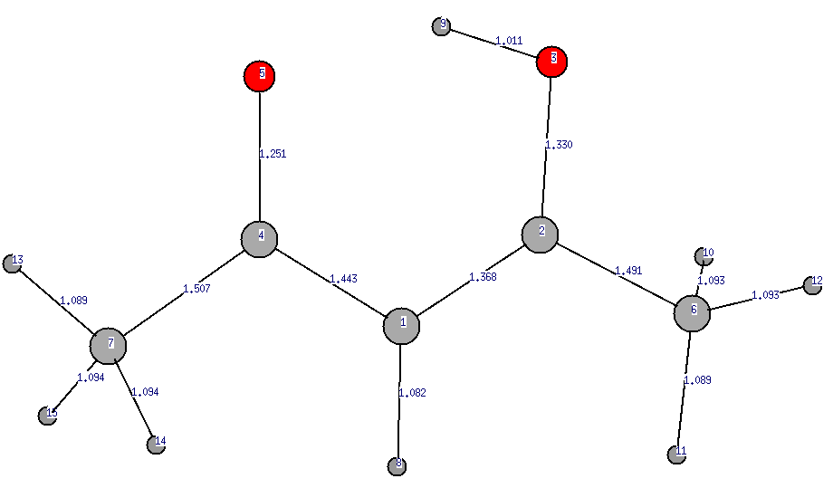
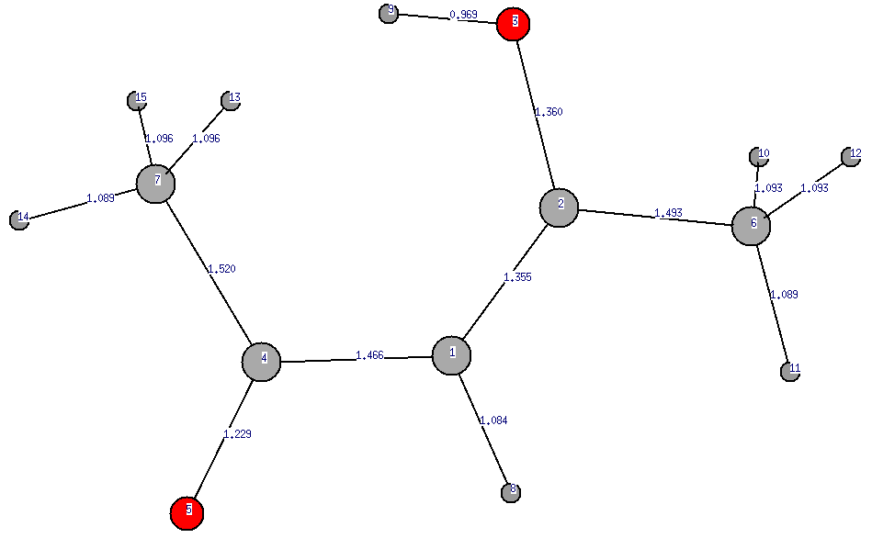
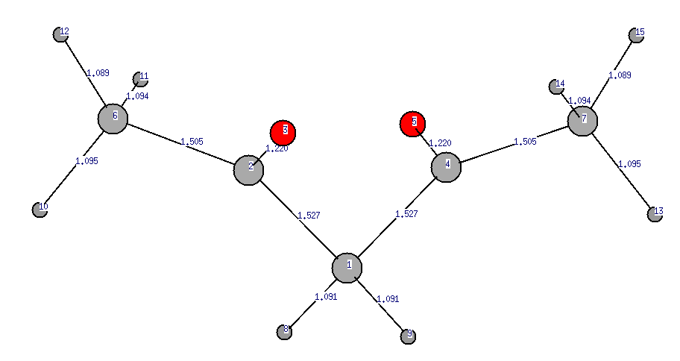
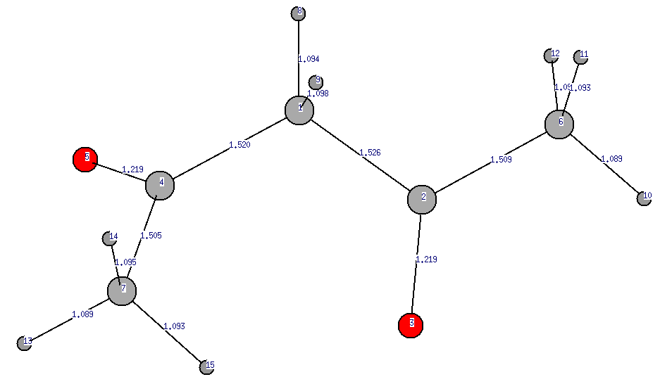
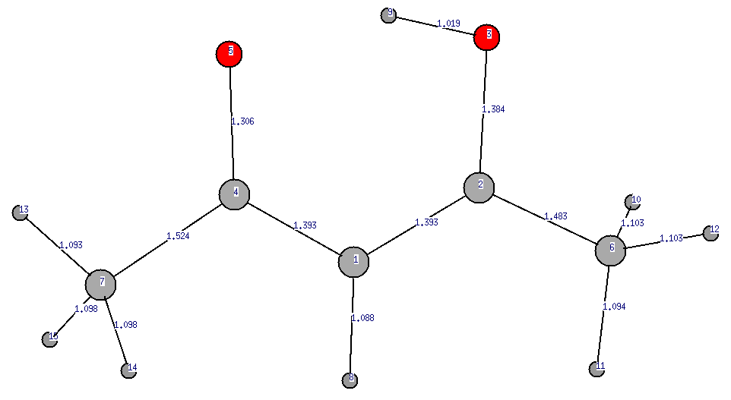
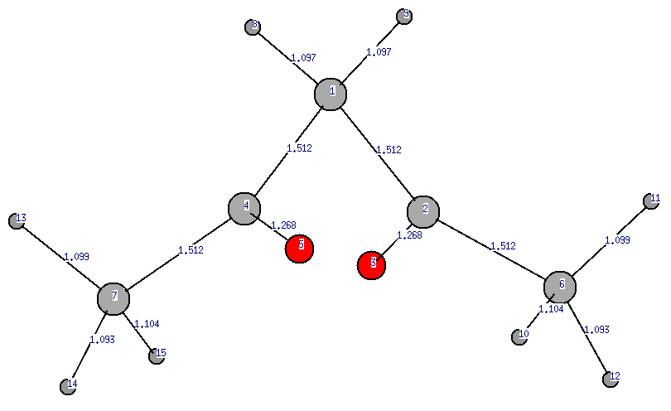
Квантово-химические расчеты
14
MP2 L1a
Neutral | Energy, au
e1 | -345,02519
e2 | -345,00593
k1 | -345,02052
k2 | -345,01817
Anion | Energy, au
e1- | -344,99718
e2- | -344,97631
k1- | -345,00548
Anion | ADE, eV
e1- | -0,762059
e2- | -0,806022
k1- | -0,409257
e1 e2 k1 k2
e1- e2- k1-

Slide 15
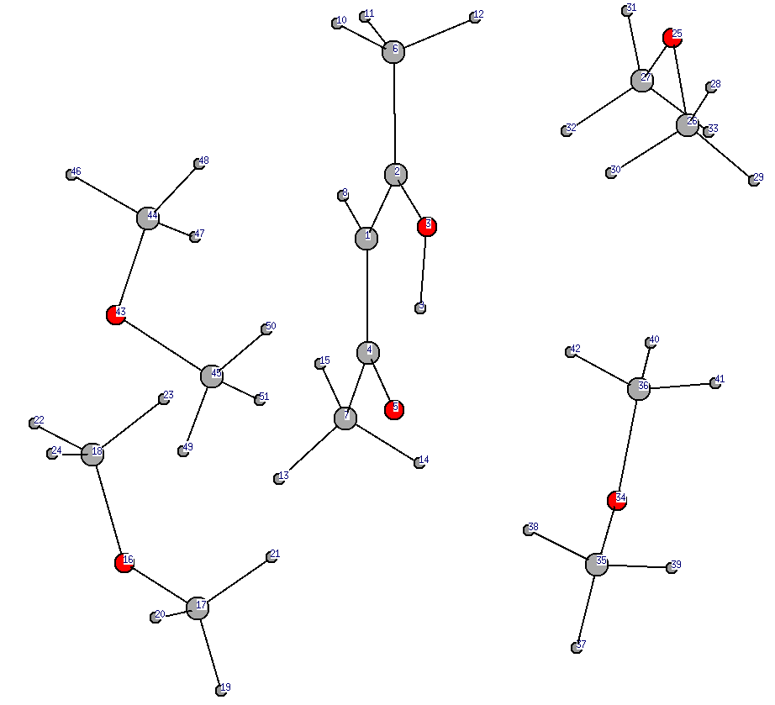
Квантово-химические расчеты
15
MP2 L1a/L1
Neutral | Energy, au
e1_4Me2O | -963,49322
e2_4Me2O | -963,4389
k1_4Me2O
Anion | Energy, au
e1-_4Me2O | -963,50434
e2-_4Me2O | -963,4818
k1-_4Me2O | -963,49245
Anion | VDE, eV
e1-_4Me2O | 0,30271
e2-_4Me2O | 1,16733
k1-_4Me2O
e1-_4Me2O

Slide 16
Квантово-химические расчеты
16
DFT L1a/L1
 |  | Константы СТВ, Гс
№ | Атом | e1- | e2- | e1-_4me2o | e2-_4me2o | k1-_4me2o
8 | H | 0,63 | 0,06 | 0,75 | 17,93 | 26,64
9 | H | 1,68 | 1,05 | 1,60 | 1,35 | 0,45
10 | H | 20,00 | 19,62 | 19,90 | 9,69 | 1,91
11 | H | 0,09 | 0,06 | 0,09 | 2,57 | 26,66
12 | H | 20,03 | 19,64 | 19,51 | 31,01 | 5,65
13 | H | 0,13 | 7,30 | 13,38 | 0,01 | 0,16
14 | H | 10,82 | 0,11 | 15,71 | 2,31 | 0,09
15 | H | 10,84 | 7,30 | 0,02 | 0,52 | 0,06

Slide 17
Эксперимент и расчет
17

Slide 18
АР ацетилацетона
18
VDE =0,30271 эВ
№ | Atom | Spin density at the nuclei | а, Гс
1 | C | -0,020150
2 | C | 0,026713
3 | O | 0,019317
4 | C | 0,014564
5 | O | 0,025915
6 | C | -0,015196
7 | C | -0,011256
8 | H | 0,000473 | 0,75
9 | H | -0,001005 | 1,60
10 | H | 0,012476 | 19,90
11 | H | 0,000057 | 0,09
12 | H | 0,012233 | 19,51
13 | H | 0,008388 | 13,38
14 | H | 0,009847 | 15,71
15 | H | -0,000010 | 0,02

Slide 19
Результаты и выводы
19
Для молекул с положительным электронным сродством достаточно хорошо применимы расчеты структуры и свойств соответствующих анион-радикалов без учета влияния среды.
Учет среды в рамках микросольватационной модели позволяет хорошо воспроизводить в расчете экспериментальные параметры анион-радикалов, получающихся из молекул, не имеющих собственного сродства к электрону.
Получено первое ИК-спектроскопическое свидетельство для наиболее интенсивной полосы поглощения анион-радикала диацетила в низкотемпературной матрице диметилового эфира.
Охарактеризованы магнитно-резонансные параметры и электронный спектр поглощения анион-радикала ацетилацетона, который является делокализованным анион-радикалом кето-енольного типа.

Slide 20
Планы дальнейших исследований
21
Получение характеристик колебательных спектров анион-радикалов карбонильных соединений, в том числе, получающихся из молекул без собственного электронного сродства.
Уточнение структуры и динамики анион-радикала ацетилацетона по данным квантово-химических расчетов.
Подготовка текста диссертации.

Slide 21
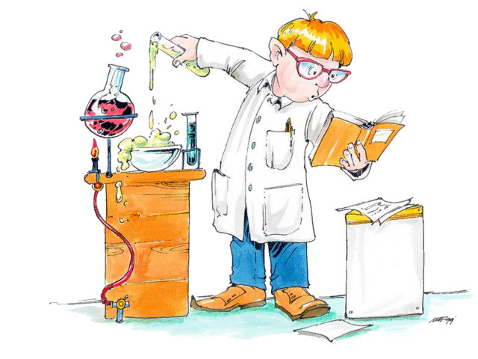
Спасибо за внимание!

Slide 22
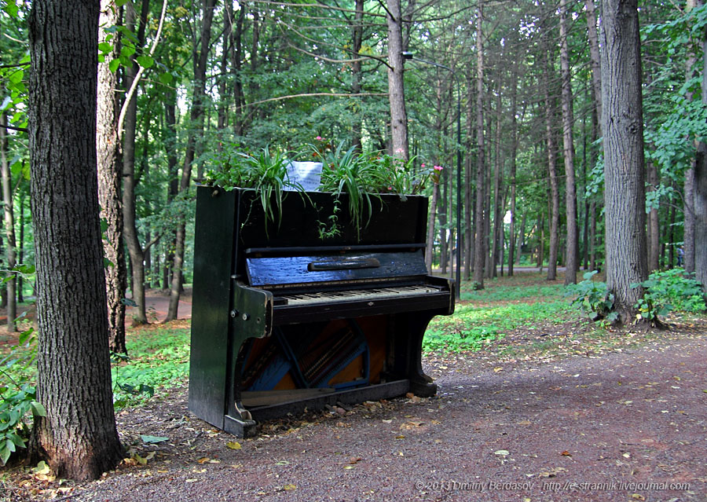

Slide 23
Стабилизированные электроны в матрицах

Slide 24
Ацетилацетон
14

Slide 25
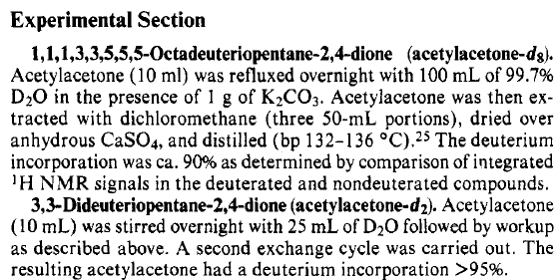
Методика получения ацетилацетона-d2
Egan W., Gunnarsson G., Bull T.E., Forsen S.
A nuclear magnetic-resonance study of intramolecular hydrogen-bond in acetylacetone.
J. Am. Chem. Soc. 1977. V. 99. P. 4568-4572

Slide 26
цис

Slide 27
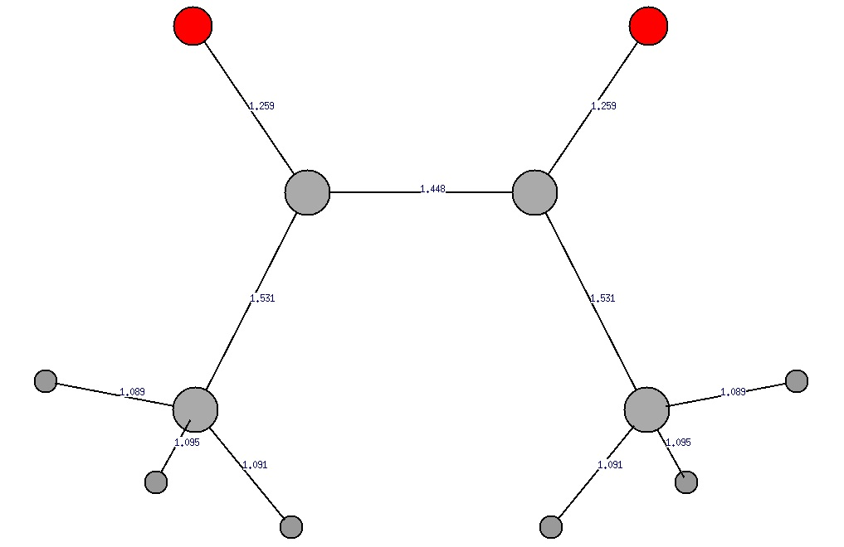
цис-

Slide 28
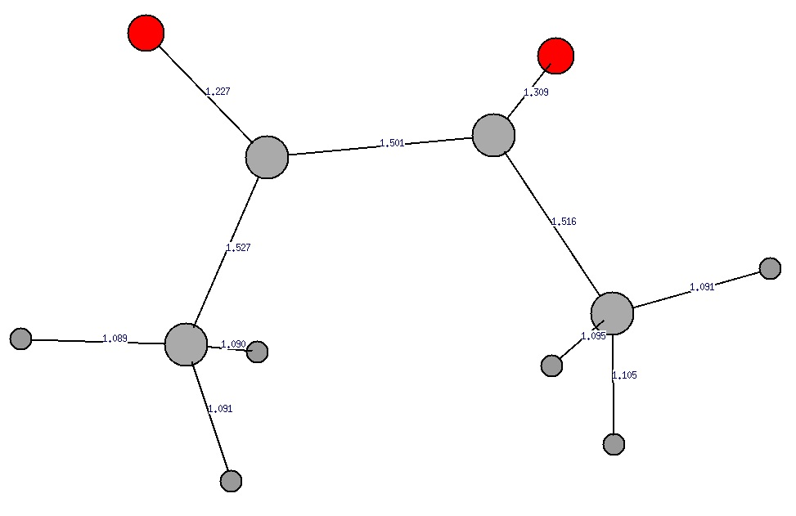
перех. сост.-

